Slide 1
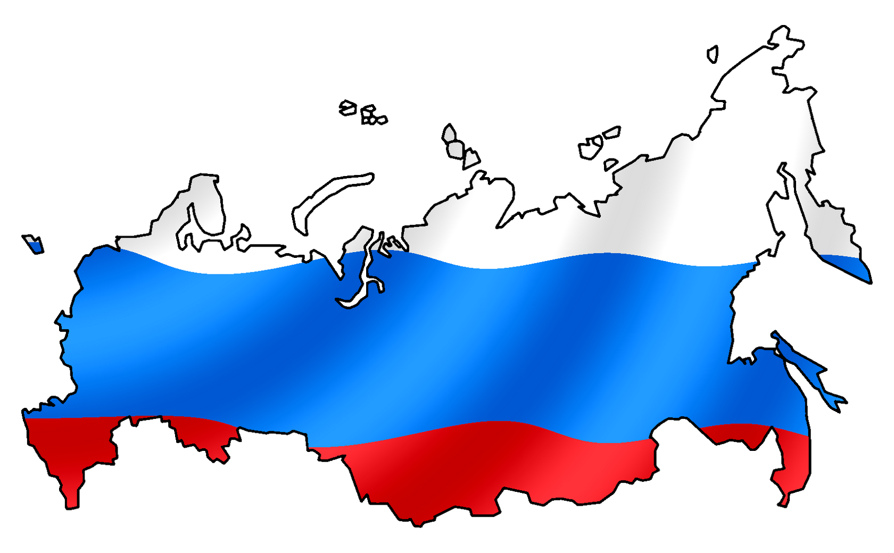
Руска Федерација

Slide 2
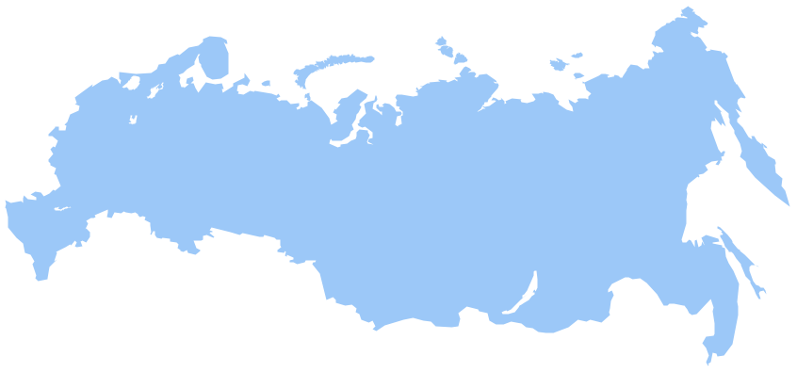
Руска Федерација – природне одлике
Географски положај:
Налази се на два континента: Европски и Азијскки.
Простире се на сјеверу од Сјеверног леденог океана, па до Црног и Азовског мора и Каспијског језера на југозападу. На западу од Балтичког мора, па до Тихог океана на истоку.
Површина: 17 125 187 км²
Граничи са 14 држава.
Простире се кроз 9 временских зона.
Излази на 13 мора.
Балтичко море
СЈЕВЕРНИ ЛЕДЕНИ ОКЕАН
ТИХИ
ОКЕАН
Азовско
море
10 000 km
5 000 km
Црно море
Каспијско језеро

Slide 3
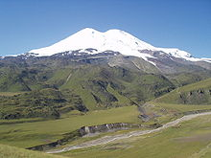
Физичкогеографске одлике – Европски дио
Сјеверни ледени
океан
Балтичко море
Баренцово море
Нова Земља
Простире се од Баренцовог и Бијелог мора на сјеверу до Азовског и Црног мора на југу, те од Балтичког мора на западу до Урала на истоку.
Највиши врх Руске Федерације је Елбрус (5 624 m) на планини Кавказ.
Фински залив
Кола
Ладога
ј.
Бијело море
Канин
Нева
Оњега
ј.
Источноевропска низија
Валдајско в.
Средњоруско в.
Урал
Крим
Приволшко в.
Волга
Азовско
море
Црно море
Дон
Прикаспијска низија
Кавказ
Каспијско
језеро

Slide 4
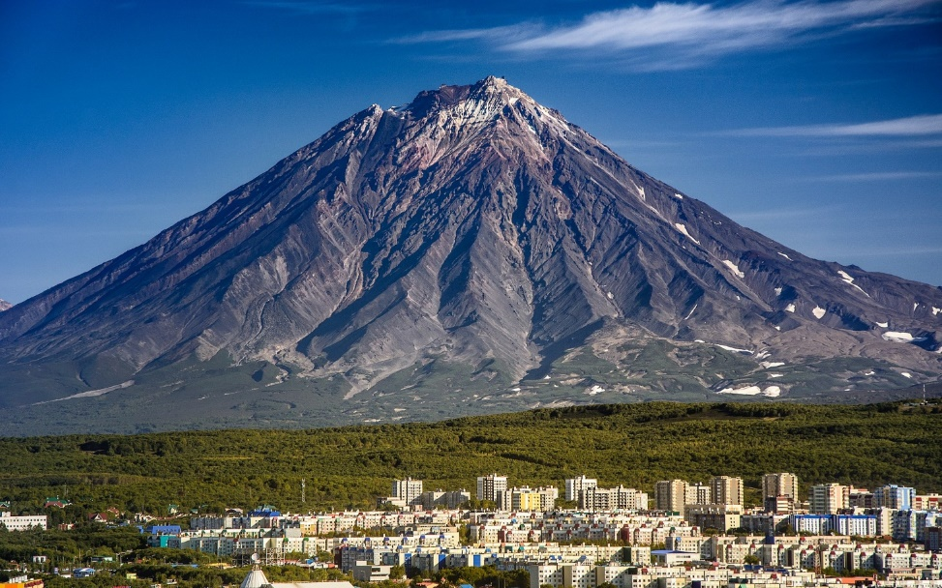
Физичкогеографске одлике – Азијски дио
Чукотско море
Берингов мореуз
Чукотско пол.
СЈЕВЕРНИ ЛЕДЕНИ ОКЕАН
Берингово море
Новосибирска острва
Азијски дио Руске Федерације састоји се од Сибира (Западни и Источни) и Далеког Истока.
Кључевскаја Сопка (4750 m) је један од највиших активних вулкана на свијету.
Сјеверна земља
Колимске пл.
Кључевскаја Сопка
▲
ТИХИ ОКЕАН
Урал
Верхојанске пл.
Средњосибирска висораван
Камчатка
Западносибирска
низија
Охотско
море
Јенисеј
Сахалин
Курилска о.
Прибајкалске
пл.
Ангара
Јаблоновске пл.
Сајанске пл.
Алтај
Јапанско море

Slide 5
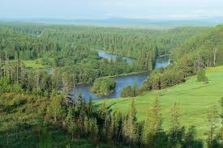
Клима и вегетација:
Поларна клима / Тундре
Оштра онтинентална клима / Тајге
Океанска клима / Листопадне шуме
Руске тајге су најпространије четинарских шуме на свјету.

Slide 6
Ријечна мрежа и језера
СЈЕВЕРНИ ЛЕДЕНИ ОКЕАН
Бајкалско језеро је најдубље језеро на свјету (1742m), а пошто се налази на надморској висини од 455m , представља и криптодепресију.
Нева
Јана
Сјеверна
Двина
Колима
ТИХИ ОКЕАН
Печора
Јенисеј
Лена
Об
Охотско
море
Црно море
Дон
Болга
Амур
Урал
Иртиш
Ангара
Братско језеро
Каспијско
језеро
Бајкалско језеро
Јапанско
море

Slide 7
Руска Федерација – друштвене одлике
Историјско-географски развој:
У 9. вијеку настаје језгро прве руске државе (у горњим токовима Волге и Дњепра).
У 15. вијеку – велико Московско кнежевство.
1547. год. шири се до Каспијског језера и Кавказа (Иван Грозни).
1703. год. Русија изашла на Црно и Балтичко мора, а Сан Петербург је главни град (Петар I Велики).
У другој половини 18. вијека (Катарина Велика) проширила се на Крим и дио Пољске.
После I Свјетског рата, пад Романових, власт преузимају комунисти (Лењин) и тако Русија постаје прва социјалистичка земља на свијету, у саставу СССР (Савез Совјетских Социјалистичких Република) .
После II Свјетског рата ствара се Варшавски пакт и СЕВ (Савез за узајамну економску помоћ).
1991 год. – пад комунизма и распад СССР на 15 држава.

Slide 8
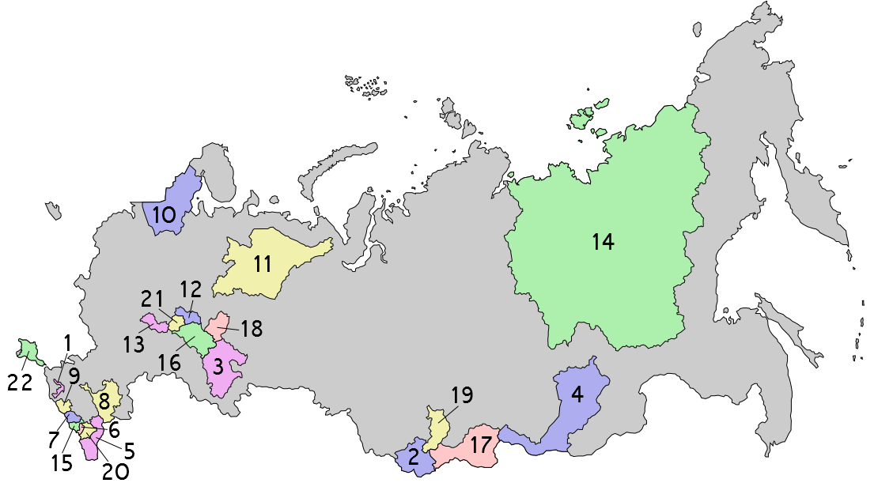
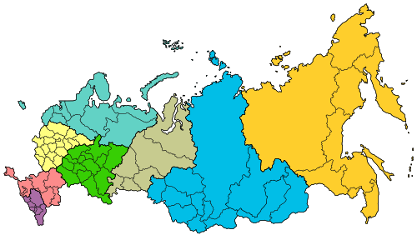
Адигеја Алтај Башкортостан Бурјатија Дагестан Ингушетија Кабардино-Балкарија | 8. Калмикија 9. Карачајево-Черкезија 10. Карелија 11. Комија 12. Мариј Ел 13. Мордовија 14. Јакутија | 15. Северна Осетија — Аланија 16. Татарстан 17. Тува 18. Удмуртија 19. Хакасија 20. Чеченија 21. Чувашија 22. Крим
Северозападни федерални округ
Руска Федерација се састоји од 22 републике, 8 федералних округа, 85 федералних јединица.
Далекоисточни федерални округ
Централни
федерални
округ
Јужни
федерални
округ
Поволшки
федерални
округ
Уралски федерални
округ
Сибирски федерални
округ
Севернокавкаски федерални округ

Slide 9
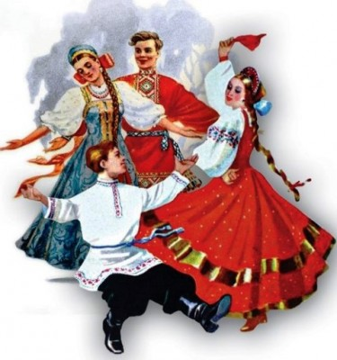
Одлике становништва
Број становника: 147 000 000
Густина насењености: 8 ст/км² (Европски дио – 25 ст/км² , Азијски дио – 2 ст/км²)
Природни прираштај: - 4,9 ‰
Народи: Источни Словени (Руси – 81%, Украјинци и Бјелорусди) и порјеклом из Азије (Татри, Чуваши, Ингуши, Чечени, Башкриди, Јакути,...).
Већином су православци, мало има исламске религије, те јевреја и будиста.
Писмо – ћерилица.

Slide 10
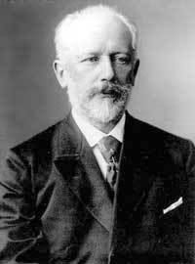
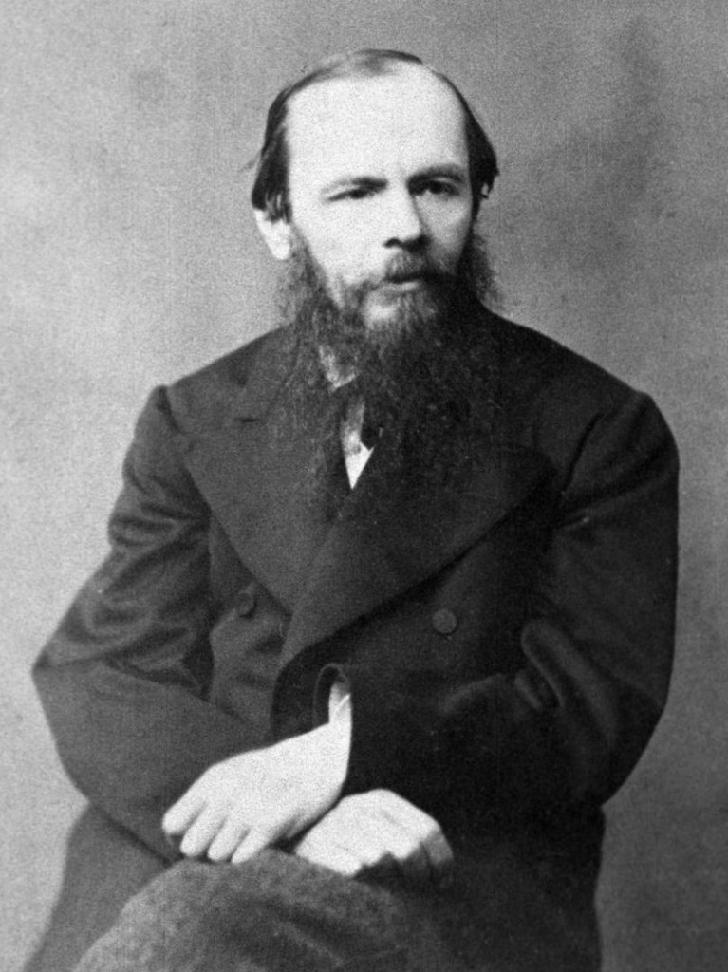
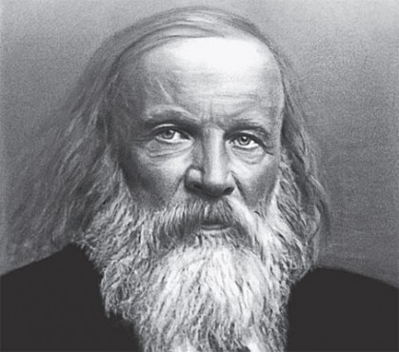
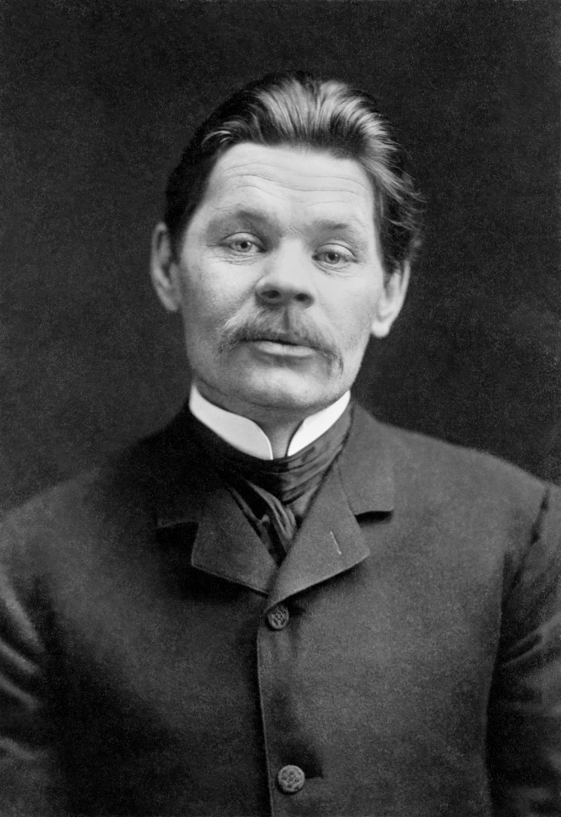
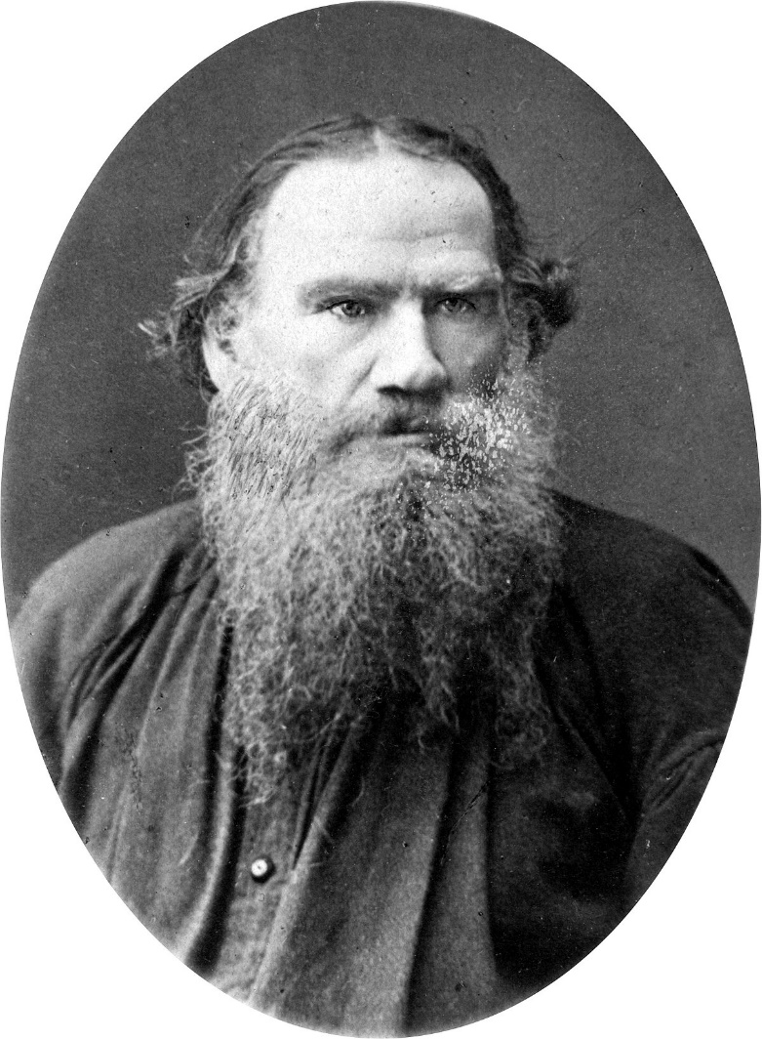
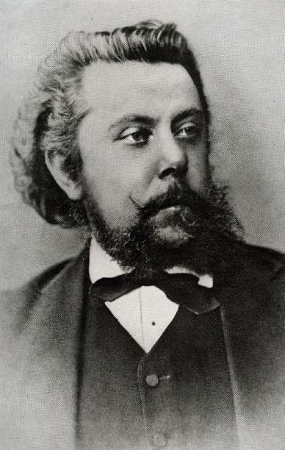
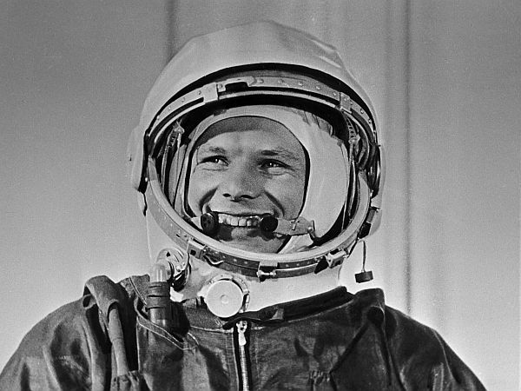
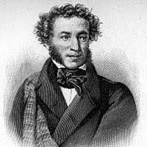
Руски народ дао је велики допринос развоју европске и свјетске
цивилизације.
Чајковски
Мендељејев
Достојевски
Јуриј Гагарин
Горки
Мусоргски
Пушкин
Толстој

Slide 11
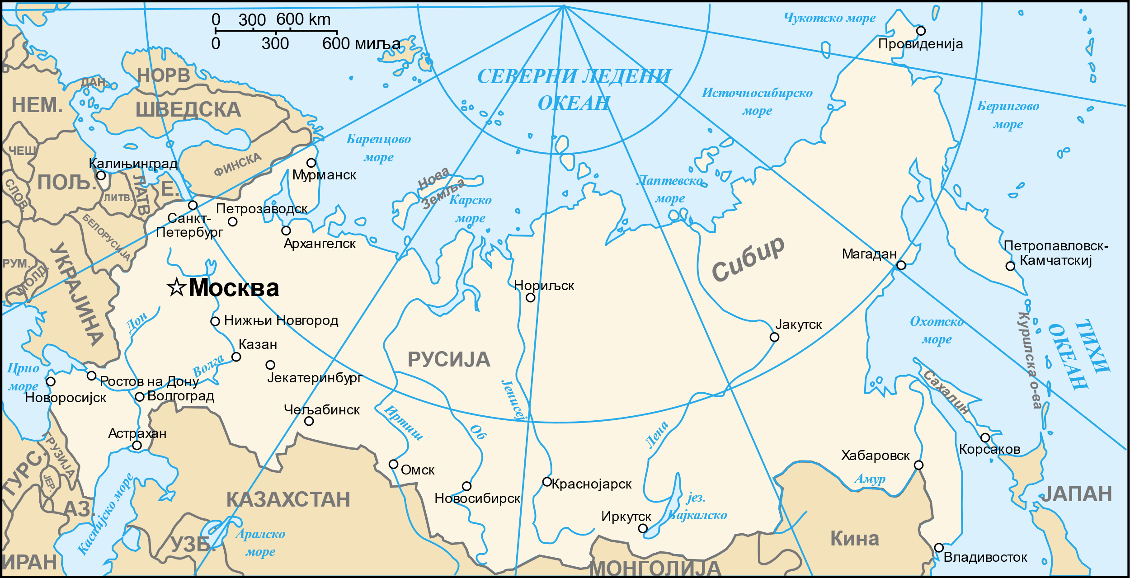
°Перм
°Санмара

Slide 12
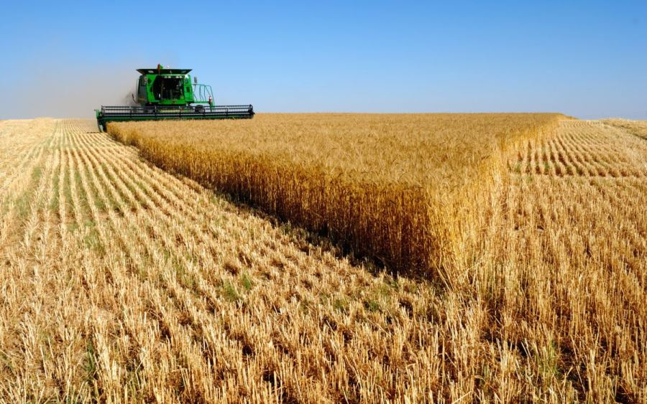
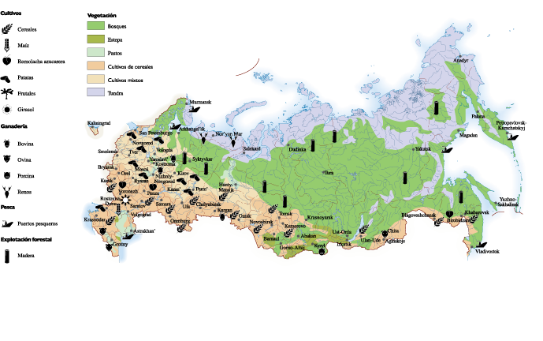
Привредне одлике
Плодно земљиште у Источноевропској низији;
По производњи пшенице прва је у свијету.

Slide 13
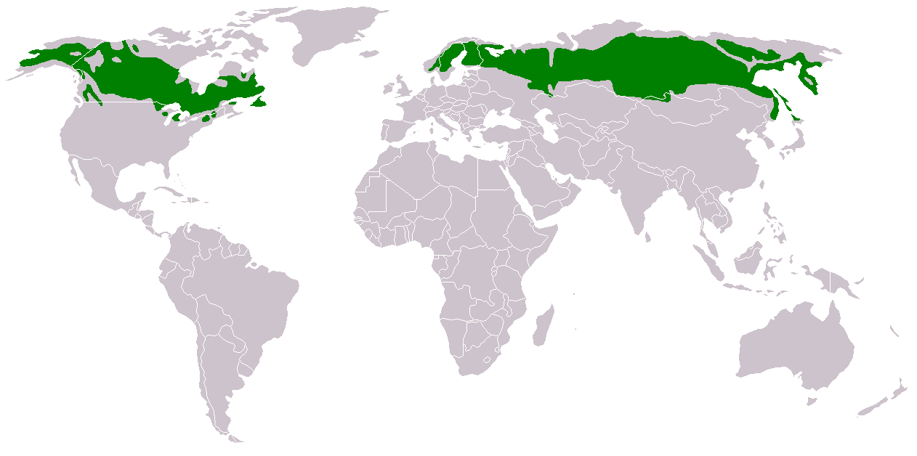
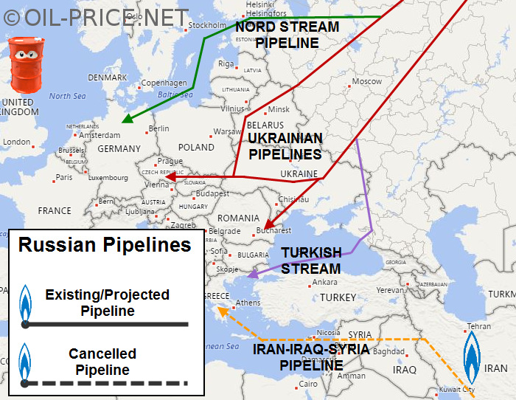
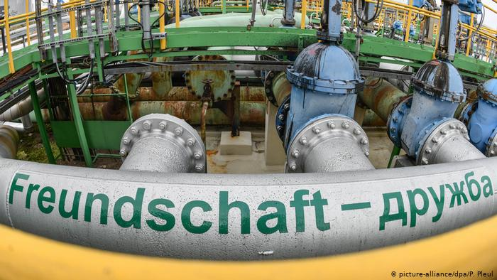
Шуме, тајге, највеће на свијету.
Русија је међу прве четири државе у свјету по производњи резане грађе, а по производњи целулозе и папира међу првих двадесет.
Нафта и гас у подручју Каспијског језера и западног Сибира. По резервама нафте и гаса Русија се налази у самом свјетском врху.

Slide 14
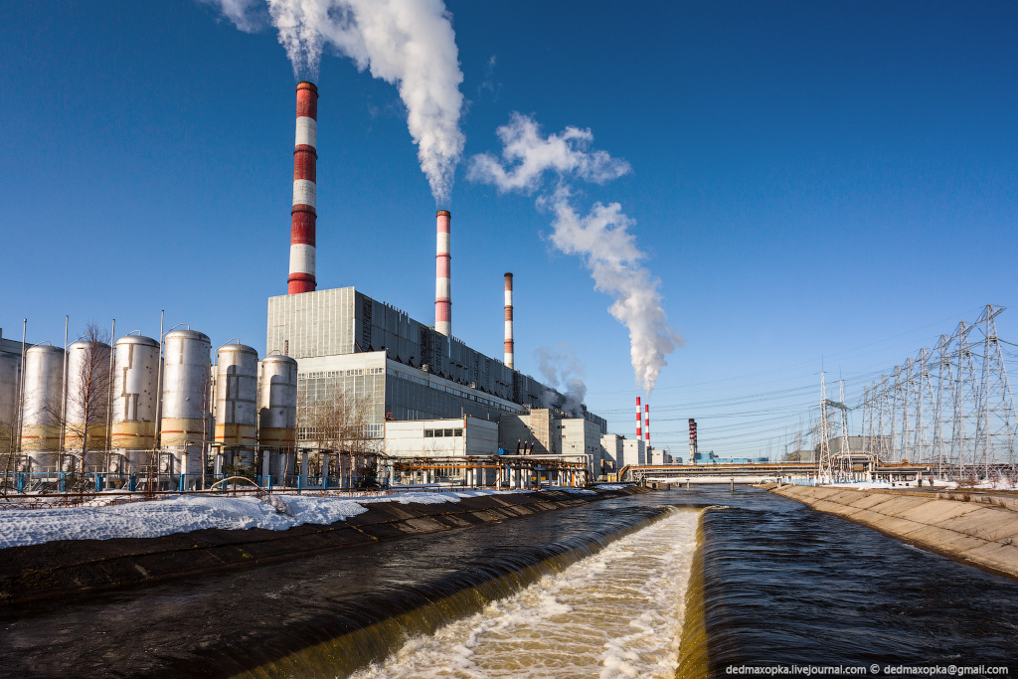
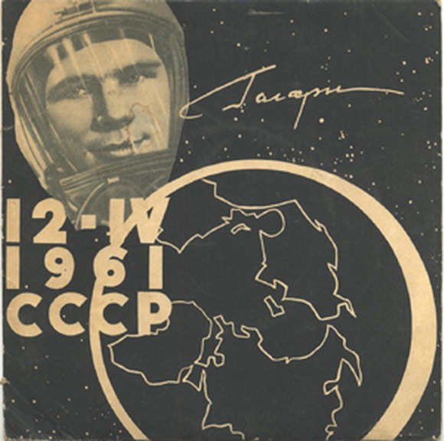
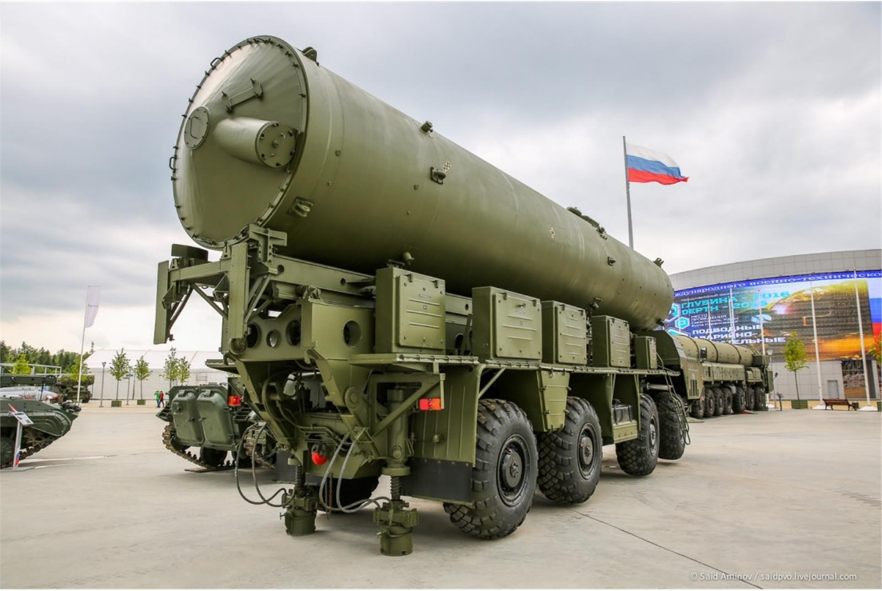
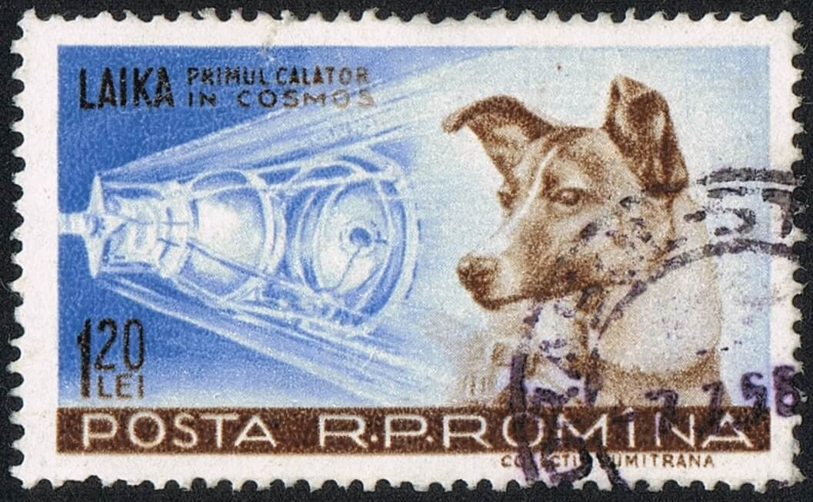
Угаљ у Кузњецком, Московском и Печорском басену, на Уралу и Сибиру
Русија има готово четвртину свјетских резерви угља, а користи га за добијање електричне енергије (термоелектране).
Црни метали (гвожђе), обојени метали (бакар, олово, цинк, калај, никл) и племенити метали (злато, сребро) на Уралу и Сибиру, су основа за развој рудраства, црне и обојене металургије и машинске индустрије.
Војна индустрија, васионска техника, производња машина и уређаја за друге индустрије.

Slide 15
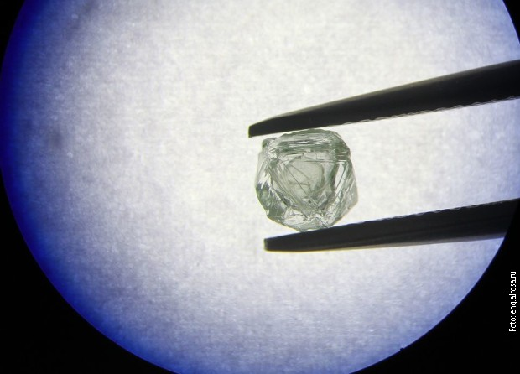
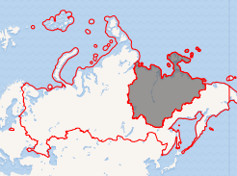
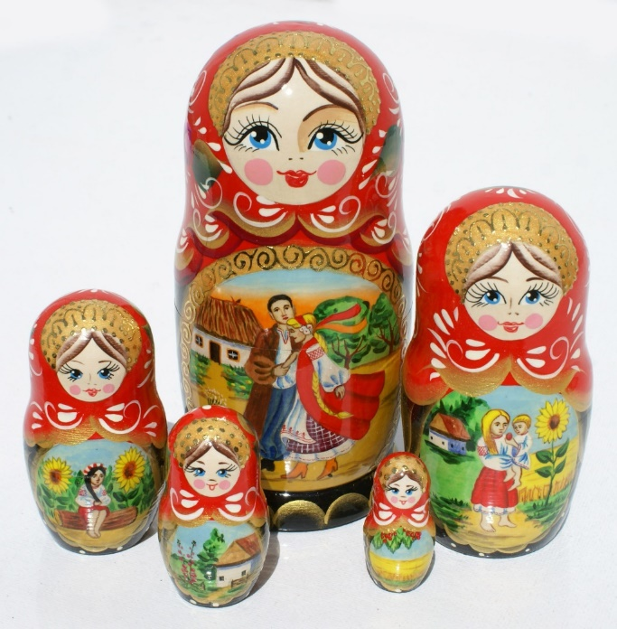
Дијаманти у источном Сибиру, облас Јакутија.
Огромни дијамант од 190,77 карата, пронађен је у руској Републици Јакутији, само неколико дана уочи Нове године, 2019. године, а дијамант је добио име „Матрјошка“ пошто подсећа на традиционалну руску лутку.
Јакутија

Slide 16
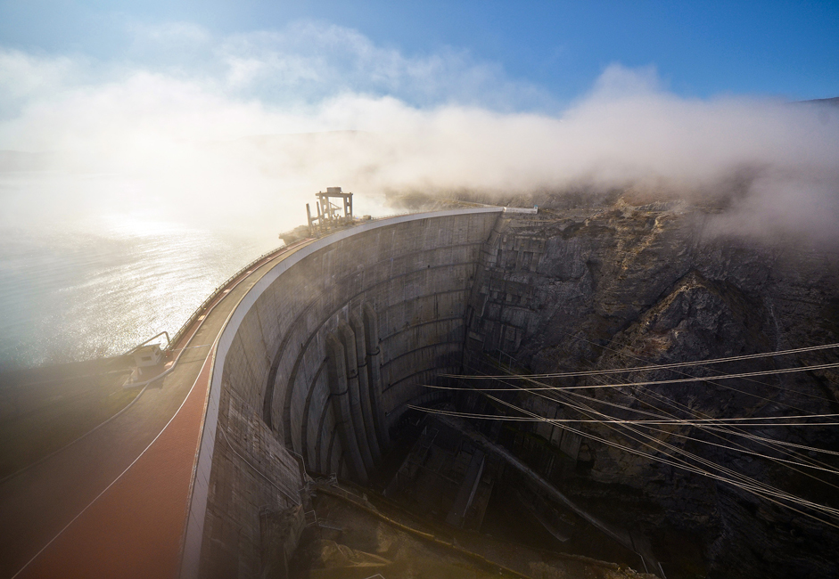
Хидропотенцијал европских и азијских ријека.
Хидроелектрана Чиркеј налази се на ријеци Сулак у Републици Дагестан. Ово је највећа хидроелектрана на сјеверном Kавказу и највиша лучна брана у Русији. Изграђена је у уском кањону Чиркеј на дубини од преко 200 метара, а ширина јој износи 12 до 15 метара у доњем дијелу а 300 метара на врху.

Slide 17
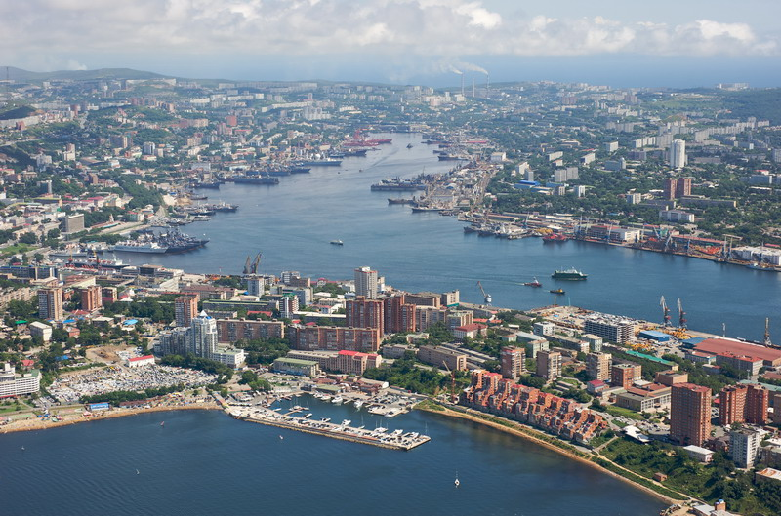
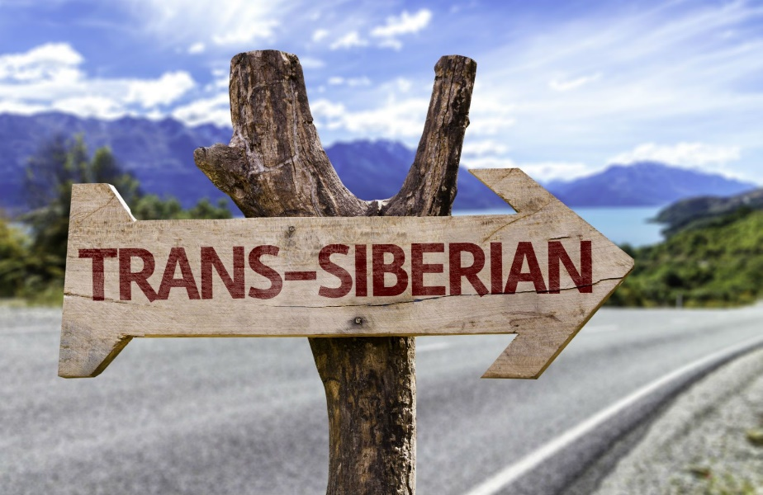
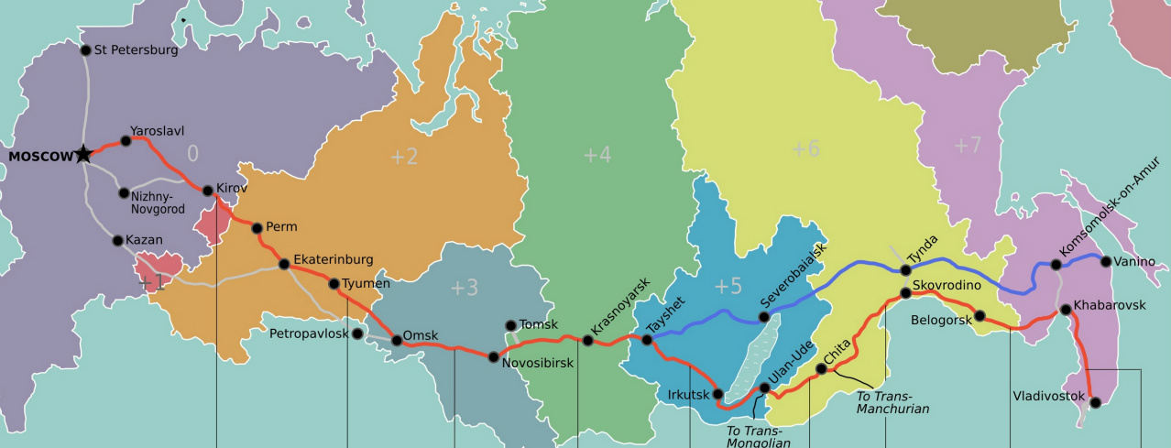
Владивосток
Саобраћај:
Друмски (Трансибирска магистрала),
Жељезнички (Трансибирска жељезница),
Водени (поморске луке: Владивосток, Мурманск Сан Петербург, ријечни пловни пут Волга - Дон и ријечне: Москва).
Трансибирска жељезница – повезује Европу са Тихим океаном. То је најдужа жељезница на свјету, дуга 10 000 km. Путовање траје 8 дана, а путнички воз полази само једном дневно у оба смјера, а теретни сваких 5 минута.

Slide 18
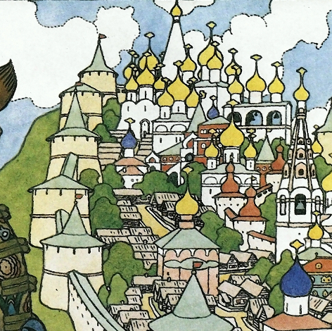
Регионална подјела европског дијела Руске Федерације:

Slide 19
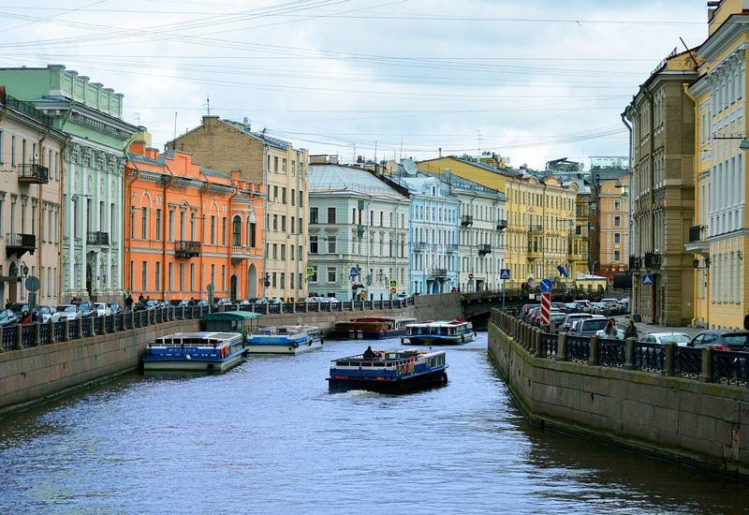
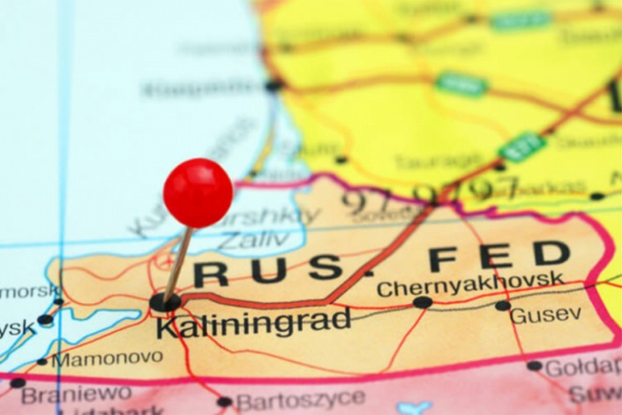
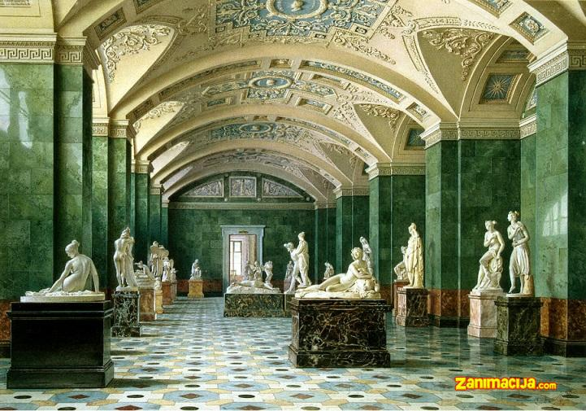
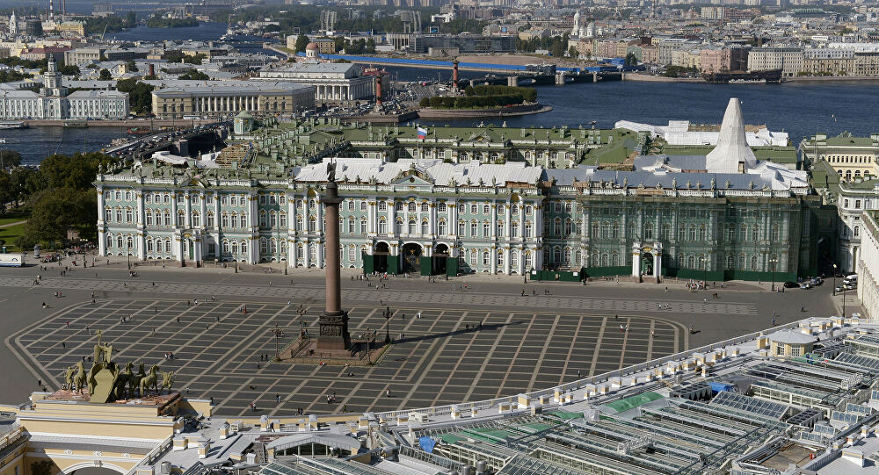
Сан Петербург
1. Европски запад
Налази се уз Фински залив. Припада му и Каљинградска област.
Центар ове регије је Санкт Петербург.
Значајна по поморском саобраћају и трговини.
Ермитаж
Ермитаж

Slide 20
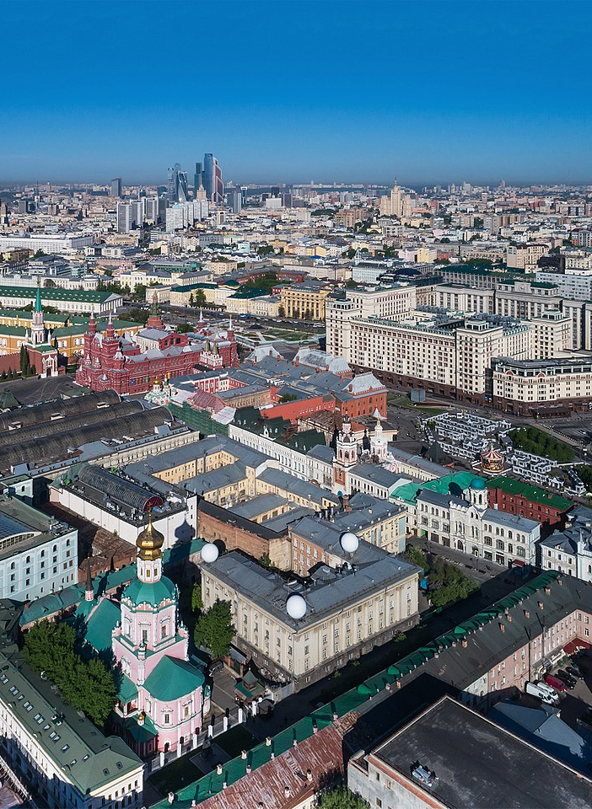
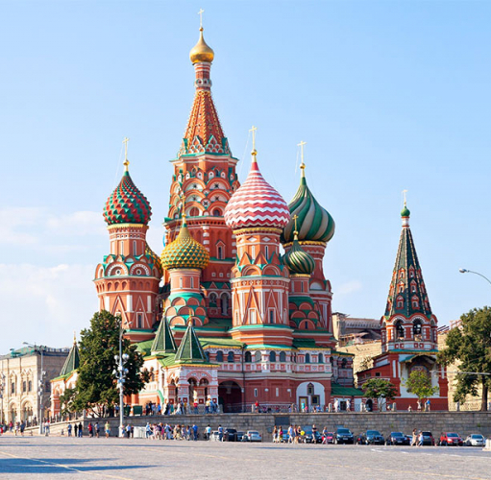
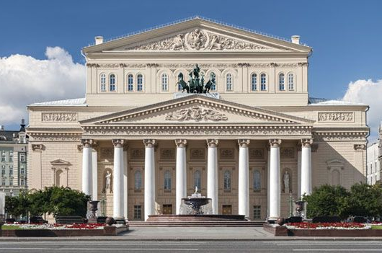
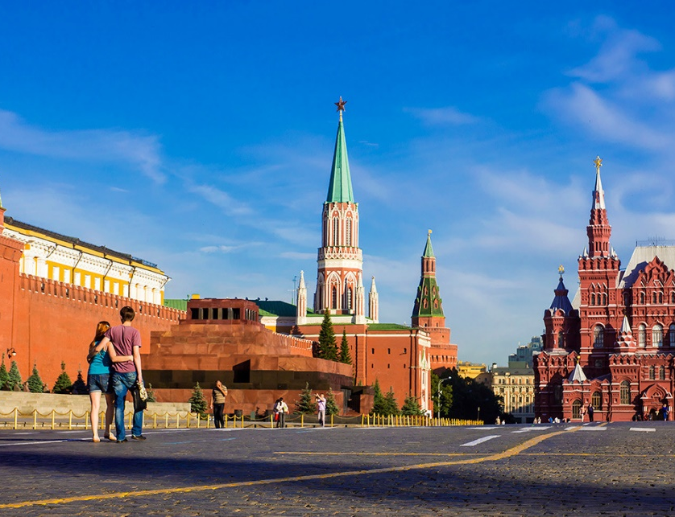
Москва
Св. Василија Блаженог
2. Московска регија
Налази се у централном дијелу европског дијела државе.
Центар ове регије је Москва.
Значајна налазишта угља и гвожђа и плодно земљиште.
Бољшој театар
Црвени трг

Slide 21
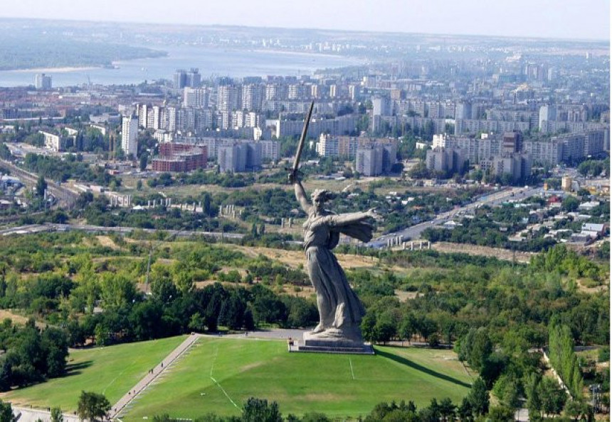
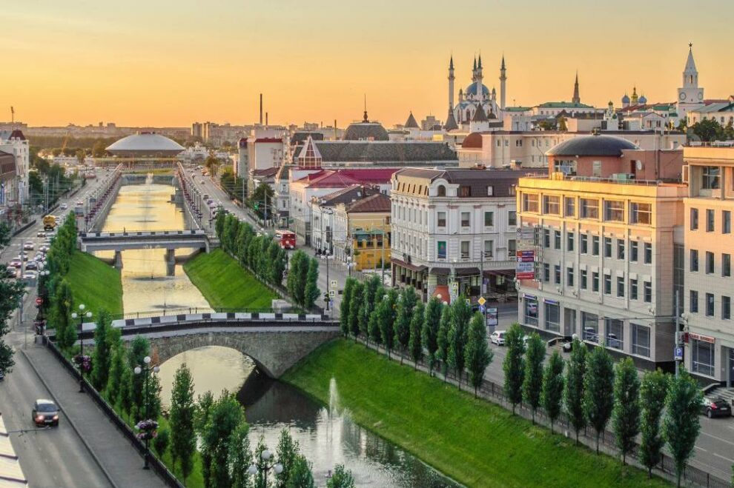
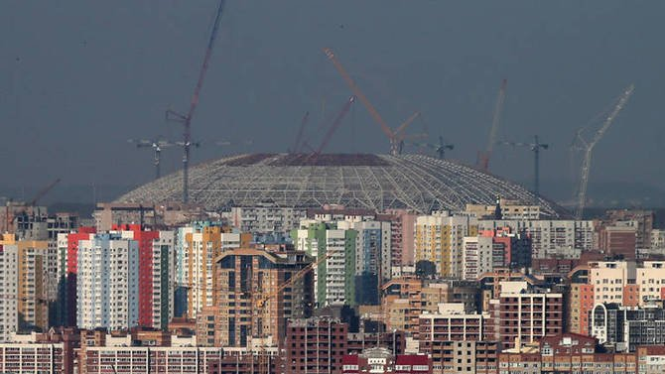
Волвоград
3. Поволжје
Налази се у средњем и доњем току Волге.
Центари ове регије су Казањ, Самара и Волгоград.
Значајна налазишта нафте и гаса, плодно земљиште и велики број вјештачких језера.
Санмара
Казањ
Санмара

Slide 22
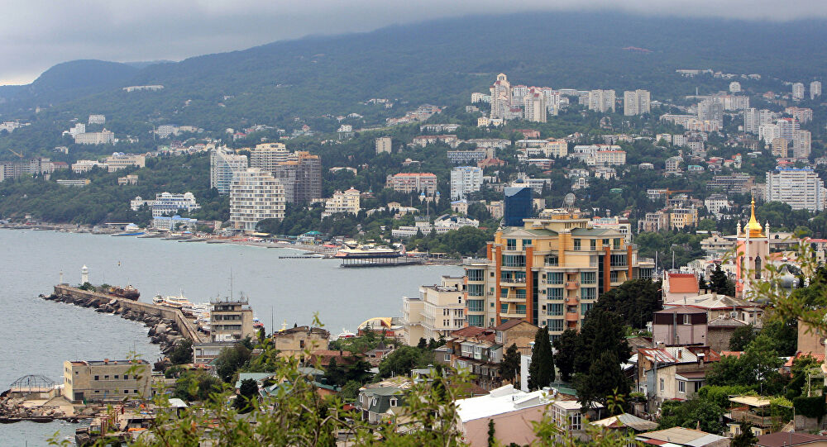
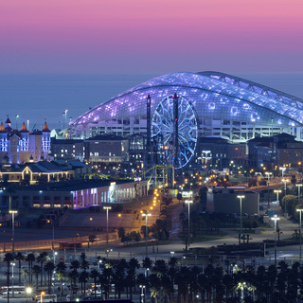
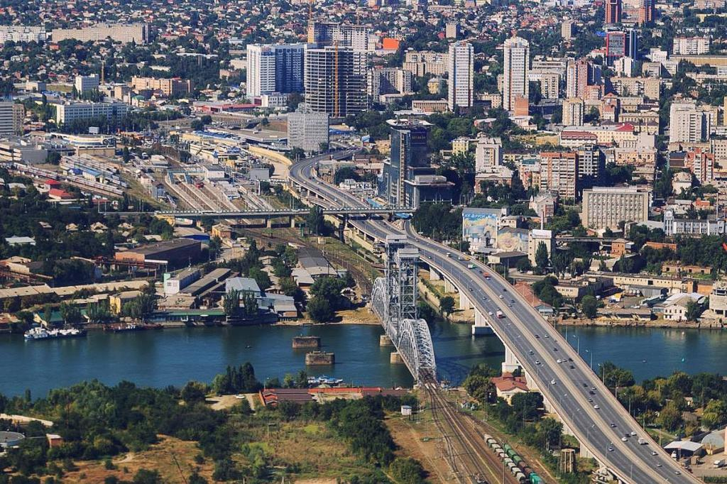
Јалта
4. Европски југ
Налази се између Црног и Азовског мора и Каспијског језера. Припада му полуострво Крим.
Центри ове регије су Сочи, Јалта и Ростов на Дону.
Значајну улогу има туризам.
Сочи
Ростов на Дону
Јалта
Сочи

Slide 23
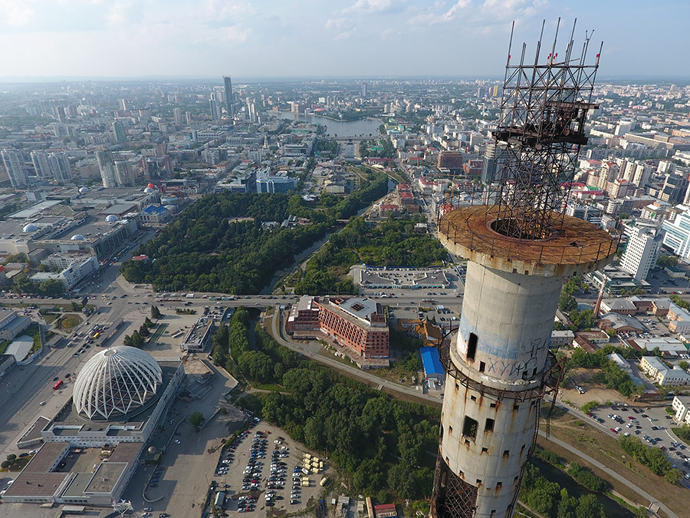
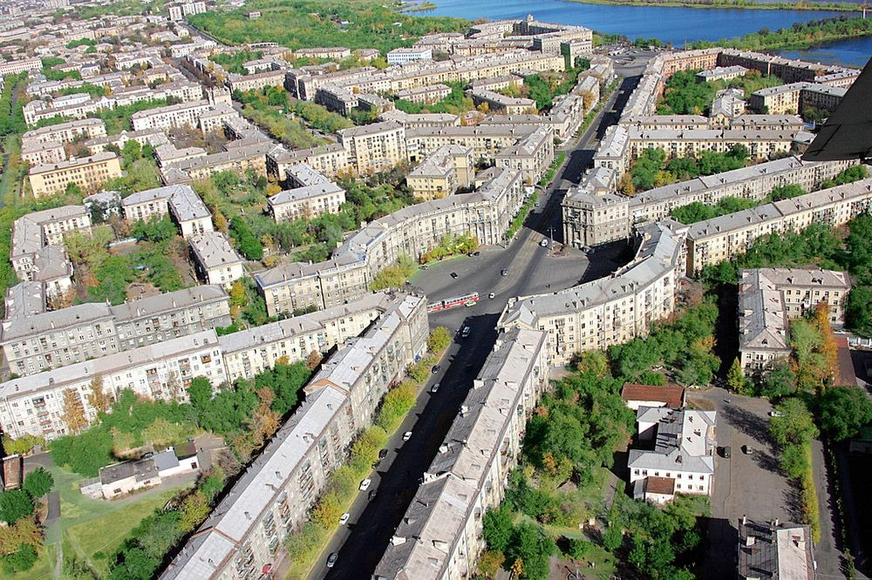
Перм
5. Европски исток
Обухвата средишњи и јужни дио планине Урал.
Центри ове регије су Јакатеринбург, Перм и Магнитогорск.
Значајна налазишта руда метала и неметала, те тешка индустрија.
оПерм
оМагнитогорск
Магнитогорск
Јакатеринбург

Slide 24
6. Европски сјевер
Налази се између Финске, Сјеверног леденог океана и Урала.
Центар ове регије је Мурманск.
Најслабије развијена и слабо насељена.
Мурманск

Slide 25
Задаћа
Направити мапу ума на тему – Руска Федерација!

